Slide 1
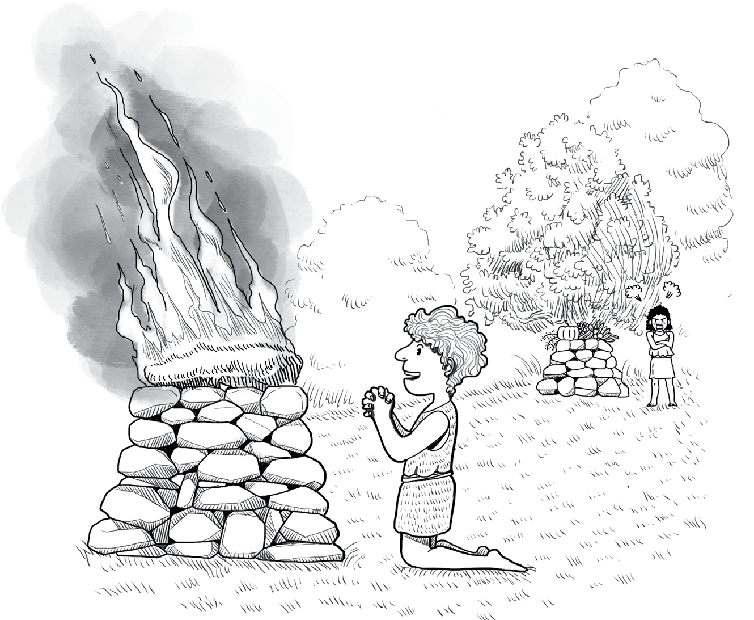
La salvación y el juicio de Dios
19
Por la fe Abel ofreció sacrificio
Gn 4:1~8, He 11:1~4
Himnario 123 (Junto a la cruz)
Hoy aprender
Palabra
1. Saber que las personas pueden ser justificadas solamente por la fe y no por obra.
2. Podemos relacionar la fe de Abel con mi fe.
54

Slide 2
Palabra Entender
Dios recibió el sacrificio de Abel, pero el de Caín no. Sin embargo, no hay diferencia de que ambos son pecadores. Entonces, ¿dónde está la diferencia? La diferencia estaba en la ofrenda. No había sangre en la ofrenda de Caín. Él pensaba: “Ciertamente Dios lo recibirá porque he ofrecido sacrificio a Dios con los frutos que he ganado trabajando tan duro y sudando.” Entonces, ¿por qué le surgió este pensamiento equivocado y ofreció el sacrificio incorrecto? Solo podemos decir que Caín era ignorante acerca de sí mismo y de Dios. El hombre quiere dar a Dios, pero el hombre pecador no puede dar nada al Dios santo. Los seres humanos son existencias que deben recibir la gracia de Dios. Los humanos, no importa cuánto lo intenten, no pueden quitar sus pecados ellos mismos y evitar la muerte y el juicio.
Abel sabía esto bien, así que mató la oveja y ofreció el sacrificio con la sangre conforme a la manera de Dios. La única forma de quitar el pecado es el rescate y la sangre. Abel escogió la gracia de Dios y la cruz. Dios recibió el sacrificio de Abel, quien ofreció el sacrificio correcto, y lo llamó ‘justo’.
La razón por la que Abel y Caín ofrecieron diferentes sacrificios fue la diferencia en la fe. Y se puede decir que la fe vino de oír a Adán. Caín habría escuchado lo mismo, pero Dios lo abandonó al confiar en sus obras en lugar de la fe. Lo que es aún más aterrador es que estas cosas continúan sucediendo a nuestro alrededor hoy en día también.
Resumen de la lección
55

Slide 3
Palabra Escríbelas en la tabla de tu corazón (Recitación)
Por la fe Abel ofreció a Dios más excelente sacrificio que Caín, por lo cual alcanzó testimonio de que era justo, dando Dios testimonio de sus ofrendas; y muerto, aún habla por ella. (He 11:4)
By faith Abel offered to God a more excellent sacrifice than Cain, through which he obtained witness that he was righteous, God testifying of his gifts; and through it he being dead still speaks. (He 11:4)
1
Subraya las palabras o frases clave en la Palabra.
2
¿Qué tipo de persona es ‘el justo’?
Palabra Cambiar mi mente a la palabra
1
¿Cuáles fueron las ofrendas de Caín y las de Abel, y cuáles, en términos humanos, parecen ser más devotas (Gn 4:3~4)?
56

Slide 4
2
¿De quién fue la ofrenda que recibió Dios? ¿Por qué recibió esta ofrenda (Gn 4:4, He 11:4)?
3
¿Por qué Dios no agradó a Caín y su ofrenda (Ro 10:2~3)?
4
Abel alcanzó testimonio de Dios de que era ‘justo’. Comparte comunión sobre cómo cada uno de nosotros hemos alcanzado testimonio de ‘ser justo’ (Ef 1:7, 13).
57

Slide 5
Palabra Aplicando a la vida
La palabra de hoy
(Escribir la Palabra)
La oración de hoy
(Gratitud / Arrepentimiento / Súplica)
D
Job 35:7
L
Hab 2:4
M
Mr 10:52
58

Slide 6
X
Ro 10:2
J
Ro 10:3
V
Ef 2:8
S
He 11:4
59

Slide 7
Alegoría
Lo que Dios quiere
Hubo una discusión entre el maestro y el alumno en la escuela dominical. Un estudiante preguntó sobre la ofrenda de Abraham de su hijo Isaac.
"Maestro, ¿qué clase de Dios es Dios que mandó a Abrabram ofrecerle el hijo?"
"Sé que Dios es un Dios de amor". Entonces el maestro le preguntó al alumno.
“Alumno, ¿crees que realmente quería Dios que matara a su hijo Isaac y lo ofreciera como sacrificio?"
El alumno respondió después de pensar por un largo tiempo.
“Pues, no creo que Dios quisiera el sacrificio de Isaac. Dios quería probar a Abraham.” “Correcto. Eso es. Dios quiere estar cerca de nosotros.”
Ciertamente el obedecer es mejor que los sacrificios, y el prestar atención que la grosura de los carneros. (1S 15:22)
60

Slide 8
Tengo una pregunta~
¿Los animales montaron dos de cada especie, macho y hembra, en el arca de Noé? ¿O montaron siete parejas, macho y su hembra?
En Génesis 6:19~20 dijo que metiera dos de cada especie, macho y hembra, y en el capítulo 7:2 dijo de todo animal limpio tomarás siete parejas, macho y su hembra; mas de los animales que no son limpios, una pareja, el macho y su hembra. Estos dos versículos parecen contradecirse, pero no lo son. Dios dijo que de todos los animales fueran cargadas en el arca, un macho y una hembra, y especialmente siete parejas, macho y hembra, de los animales limpios. La razón de esto se puede ver cuando terminó el diluvio, qué hicieron Noé y su compañía al bajarse del arca.
Y edificó Noé un altar a Jehová, y tomó de todo animal limpio y de toda ave limpia, y ofreció holocausto en el altar. (Gn 8:20)
Lo necesario para ofrecer sacrificios a Dios era animales limpios. Por lo tanto, podemos ver que a los animales limpios le dijo que llevara siete parejas para hacer sacrificios. Si solo se llevara una pareja de macho y hembra, no habría sido posible preservar la especie porque lo ofreció de sacrificio.
61

